Slide 1
Начало Великой Отечественной войны Оборонительные бои на территории Беларуси

Slide 2
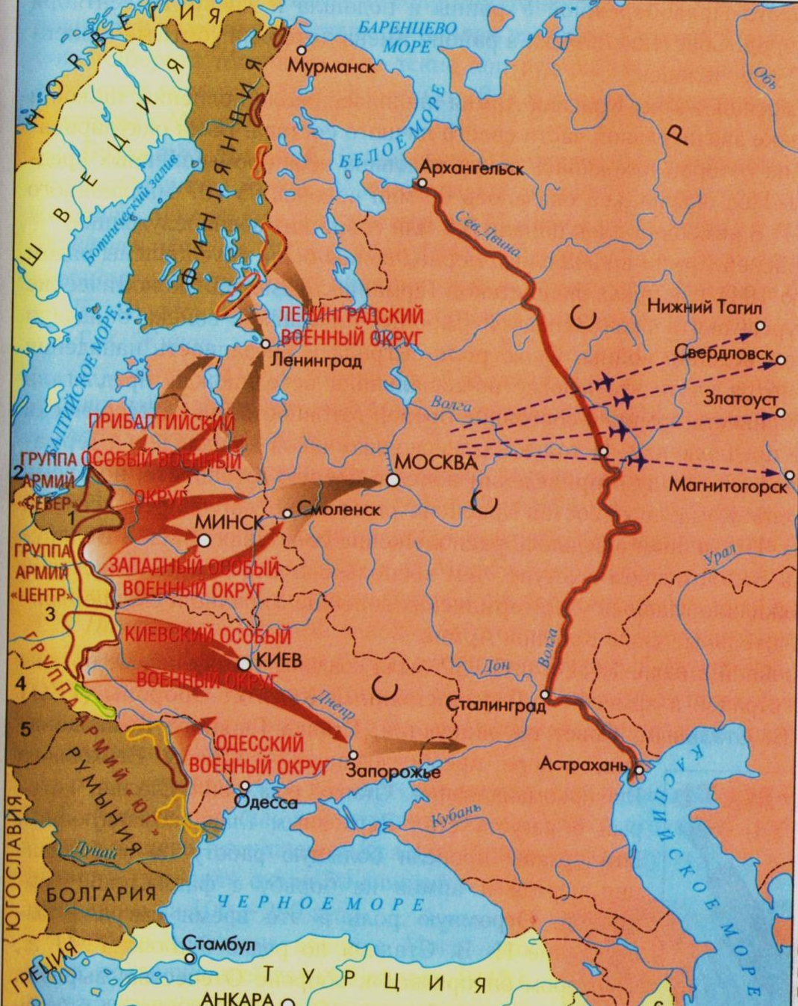
22 июня1941 г. фашистская Германия, нарушив пакт Молотова-Риббентропа, ворвалась в пределы СССР, началась Великая Отечественная война – составная часть Второй мировой войны.
Немецкий план “Барбаросса” – разгромить СССР в “молниеносной войне” (блицкриг).

Slide 3
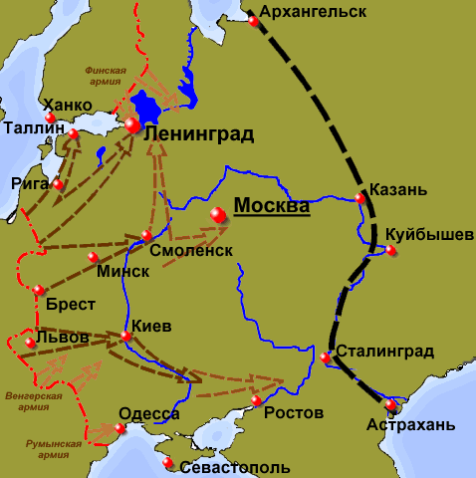
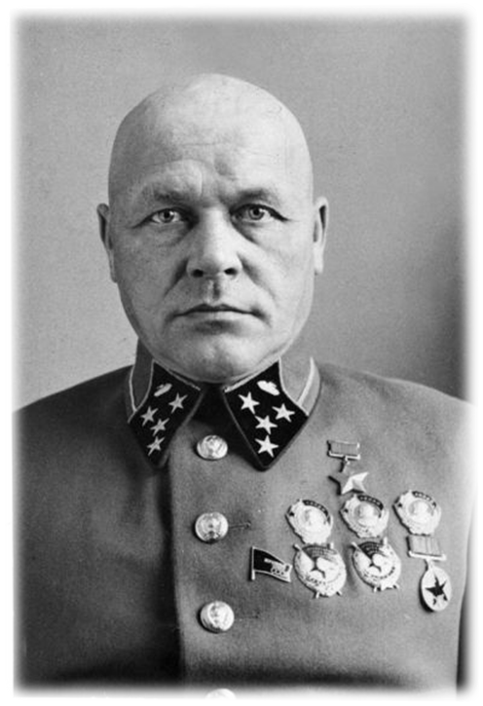
Цель группы армий “Центр”: уничтожение в приграничных боях войск Западного особого военного округа – ЗапОВО (командующий Дмитрий Павлов).

Slide 4
Причины поражения Красной Армии в начальный период войны
подготовка к наступательным действиям
не успели укрепить новую западную границу
вооружённые силы ослаблены репрессиями
Сталин доверял договору о ненападении с Германией
не перевооружена армия на основе новой техники
Германия имела опыт военных кампаний в Европе, на неё работало большинство стран Западной Европы .

Slide 5
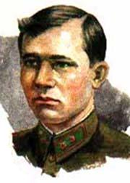
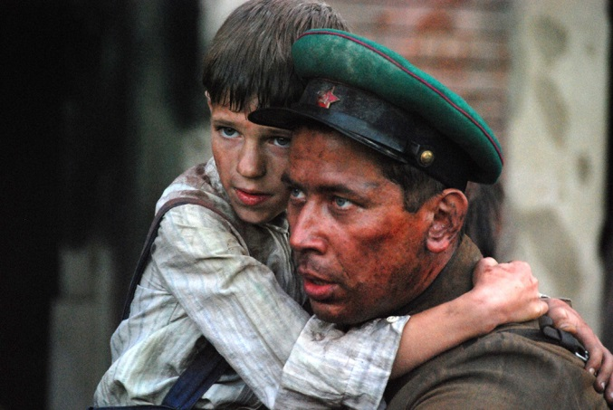
Оборонительные бои на территории Беларуси
За наделю боёв бойцы пограничной заставы лейтенанта Андрея Кижеватого в Западной части Брестской крепости уничтожили около батальона гитлеровцев, посмертно присвоено звание Героя Советского Союза.

Slide 6
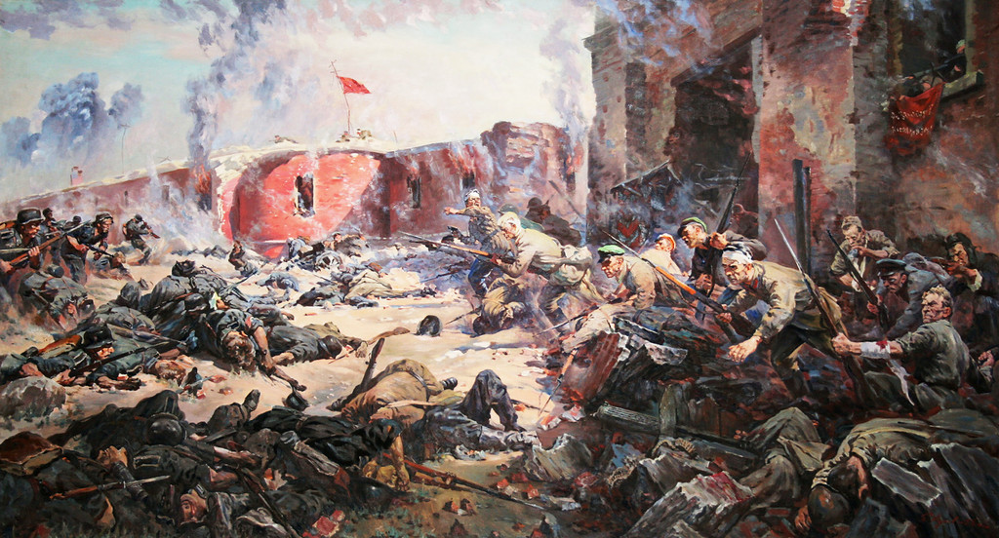
ОБОРОНА БРЕСТСКОЙ КРЕПОСТИ, ПОДВИГ ПОГРАНИЧНИКОВ

Slide 7
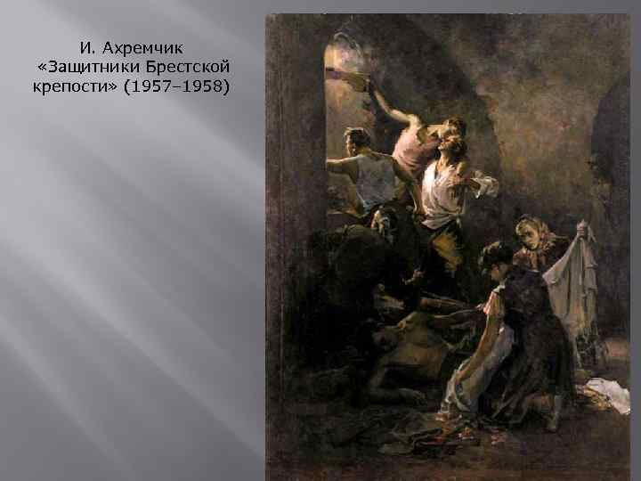

Slide 8
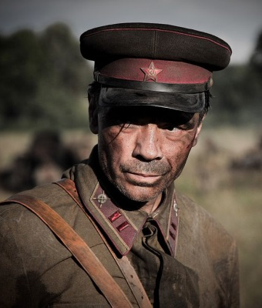
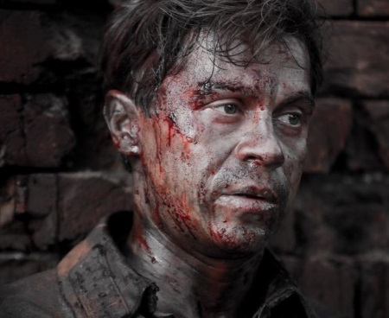
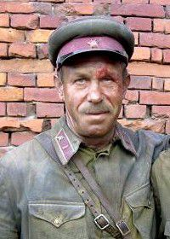
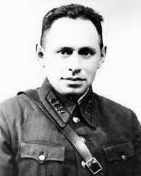
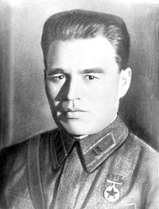
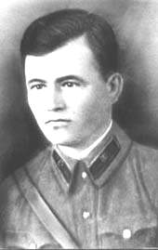
Защитники Брестской крепости продержались около месяца, хотя немецкое командование планировало захватить крепость к середине дня 22 июня. Отличились:
полковой комиссар
Ефим Фомин
капитан
Иван Зубачёв
майор
Пётр Гаврилов

Slide 9
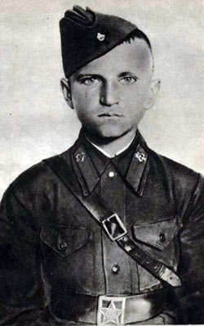
Петр Клыпа
Подросток, участник обороны Бресткой крепости. Помогал защитникам Брестской крепости со сбором патронов и провианта

Slide 10
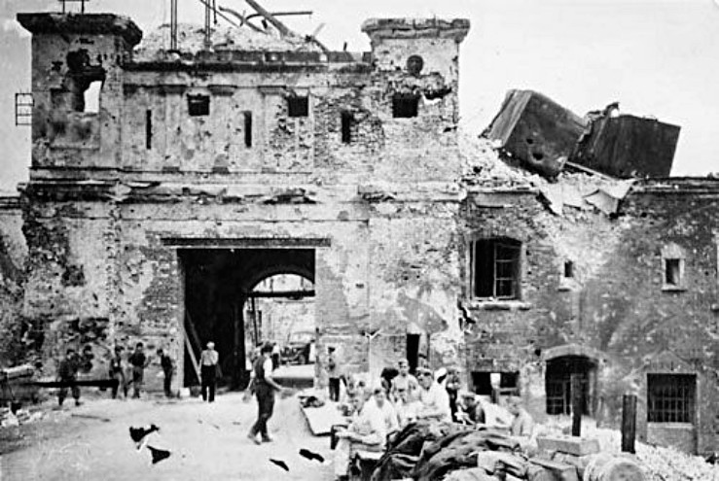

Slide 11
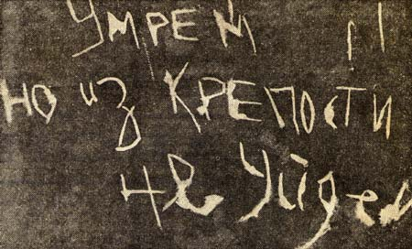
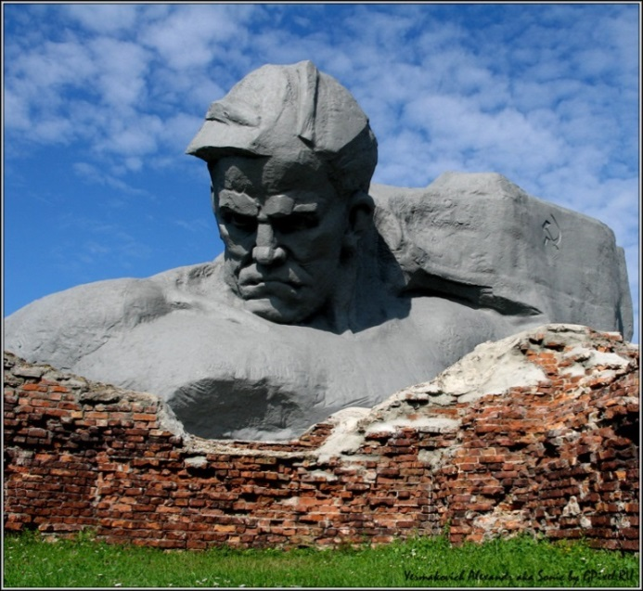
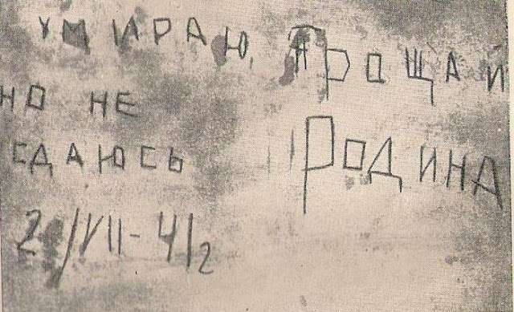
На стенах крепости защитники оставили надписи: “Умрём, но из крепости не уйдём!”, “Я умираю, но не сдаюсь! Прощай, Родина!”.
1965 г. – “Крепость-герой”.

Slide 12
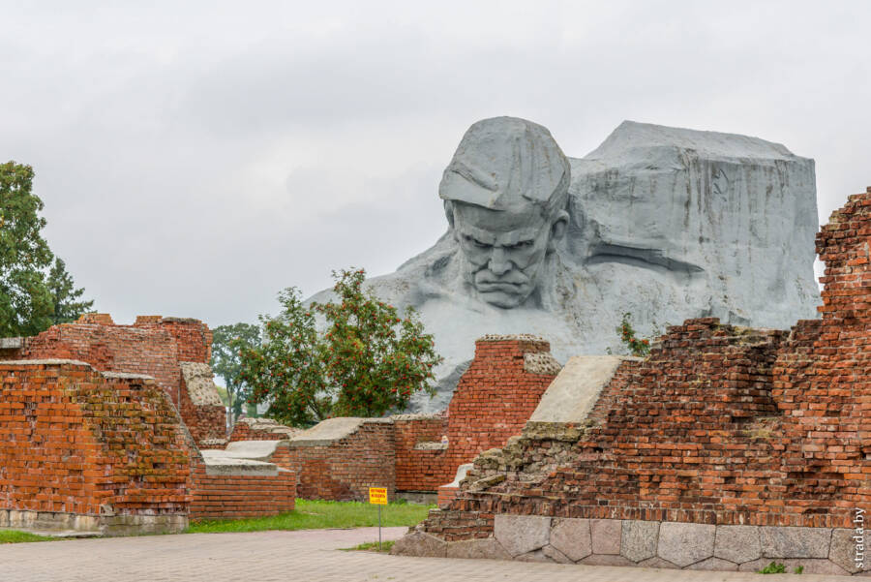

Slide 13
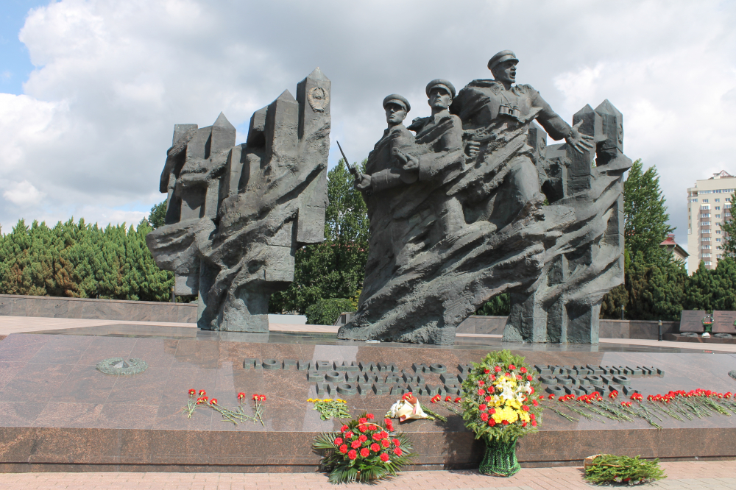
МЕМОРИАЛ ПОГРАНИЧНИКАМ В ГРОДНО

Slide 14
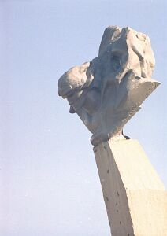
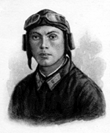
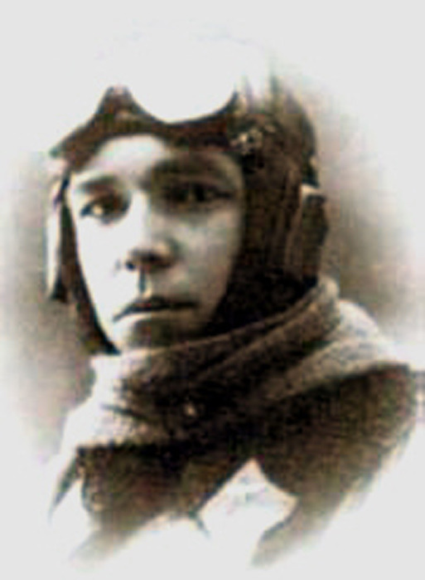
Командир эскадрильи капитан Николай Гастелло и члены его экипажа направили горящий самолёт на группу немецких таков и автомашин около Радошкович. Посмертно –
Герой Советского Союза.
Памятник Гастелло около Радошкович
Наземный таран осуществил Герой Российской Федерации, командир эскадрильи Александр Маслов.

Slide 15
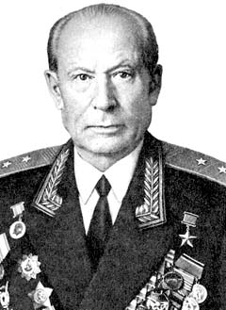
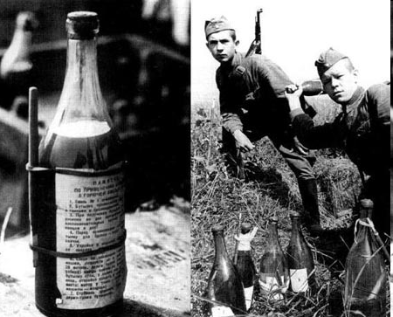
Оборона Минска: 100-я стрелковая дивизия генерал-майора Ивана Руссиянова (через два месяца - первая гвардейская во всей Красной Армии) – использовали стеклянную артиллерию - “коктейль Молотова”. Несмотря на упорное сопротивление, Минск захвачен на шестой день войны.

Slide 16
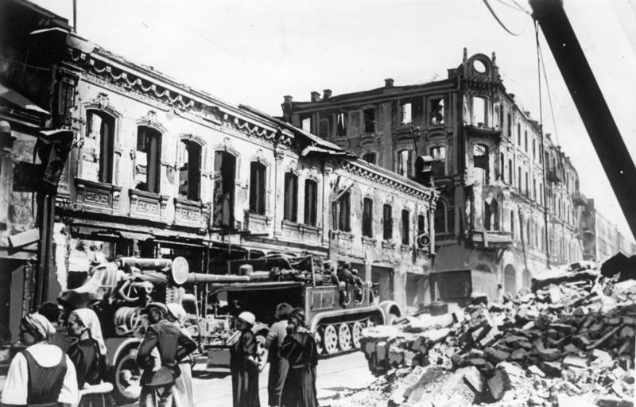

Slide 17
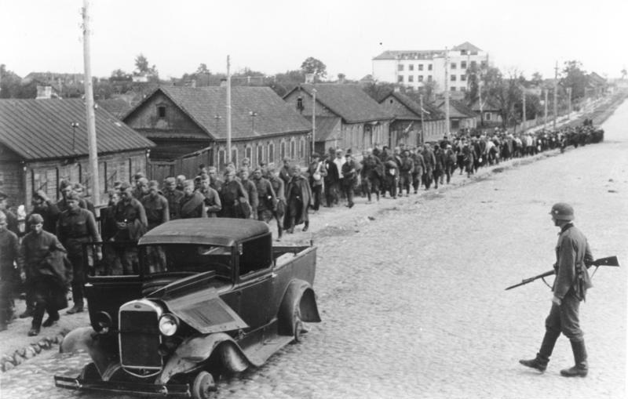
Колонна советских военнопленных и разбитый ГАЗ-4 на улицах Минска. 2 июля 1941 года
к

Slide 18
Немецкий историк В. Хаупт пишет о 287 704 пленных, захвате 2585 танков, 245 неповреждённых самолётов и 1449 орудий, но это данные из приказа Ф. фон Бока от 8 июля 1941 года

Slide 19
В результате внезапного удара противника многие стрелковые дивизии первого эшелона армий с первых же часов были расчленены, некоторые оказались в окружении. Связь с ними прервалась.
К 7 ч штаб Западного фронта не имел проводной связи даже с армиями и за весь первый день войны не получил ни одного донесения. Командование Западного фронта беспокоило положение под Гродно.
С утра 23 июня генерал Д. Павлов решил нанести контрудар в направлении Гродно. В ответ фельдмаршал Ф. фон Бок направил основные силы 2 го воздушного флота. Немецкие самолеты непрерывно «висели» над полем боя, лишая части 3 -й армии возможности любого маневра. Ожесточенные бои под Гродно продолжались и на следующий день, но силы советских войск быстро иссякли.

Slide 20
До сих пор ходит легенда о танке Т-28, который неожиданно появился в занятом немцами городе. В районе завода имени К. Ворошилова он уничтожил большую группу немцев, на Ульяновской улице огнем и гусеницами рассеял колонну мотоциклистов, а в парке имени М. Горького — скопление техники и живой силы врага. Среди немцев поднялся переполох. Артиллерийские орудия, выставленные на пути смельчака, в упор расстреляли танк. Полагали, что экипаж погиб целиком, но, как оказалось впоследствии, Д. Малько сумел выбраться из горящего танка. Д. Малько

Slide 21
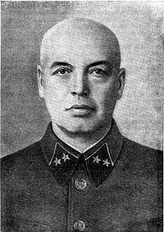
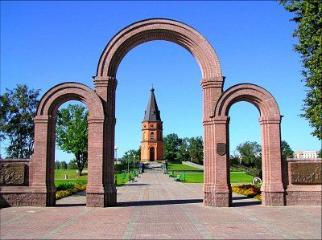
Оборона Могилёва - 23 дня, руководил генрал-майор Михаил Романов.
Отличился стрелковый полк
полковника Семёна Кутепова
(за 1 день боёв уничтожили
39 танков).
Семён Кутепов стал прототипом
героя романа К.Симонова
“Живые и мёртвые”. По завещанию писателя на Буйничском поле развеян после смерти его прах.
Мемориальный комплекс
«Буйничское поле»
под Могилёвом

Slide 22


Slide 23
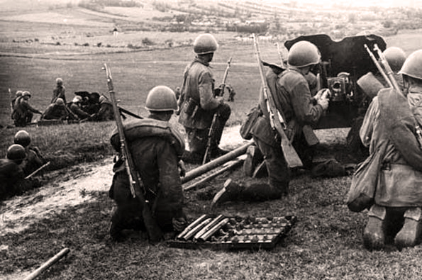
ОБОРОНА МОГИЛЁВА

Slide 24
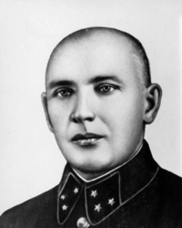
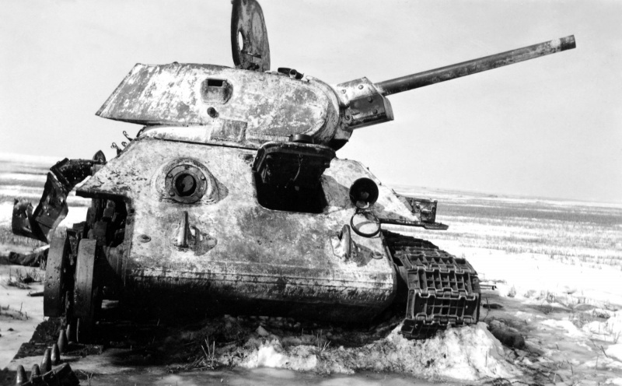
Июль 1941 г. - Лепельский контрудар (Сенно-Лепель) – 20-я армия генерал-лейтенанта Павла Курочкина.
Крупнейшее танковое сражение начала войны (более 1500 машин).

Slide 25
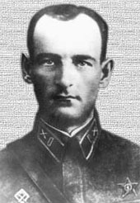
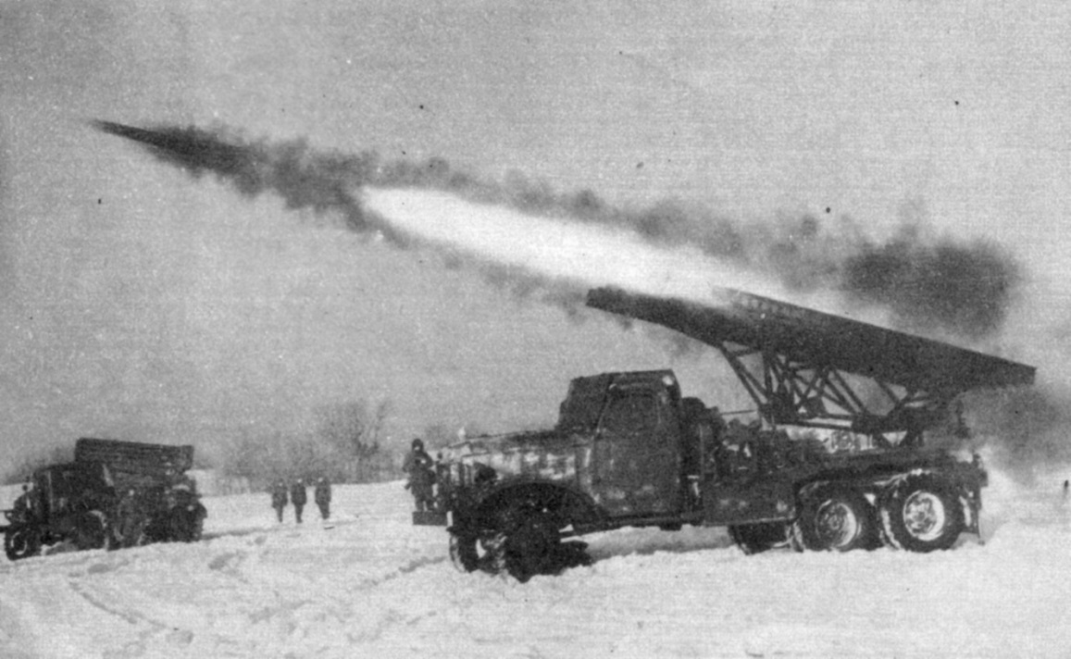
Под Оршей впервые использована реактивная артиллерия – “катюши” - батарея миномётов под командованием капитана Ивана Флёрова. Оказавшись в окружении, батарея совершила более чем 100-километровый марш по вражескому тылу, затем артиллеристы взорвали секретную технику, чтобы она не досталась врагу. Посмертно присовено звание Героя Российской Федерации.

Slide 26
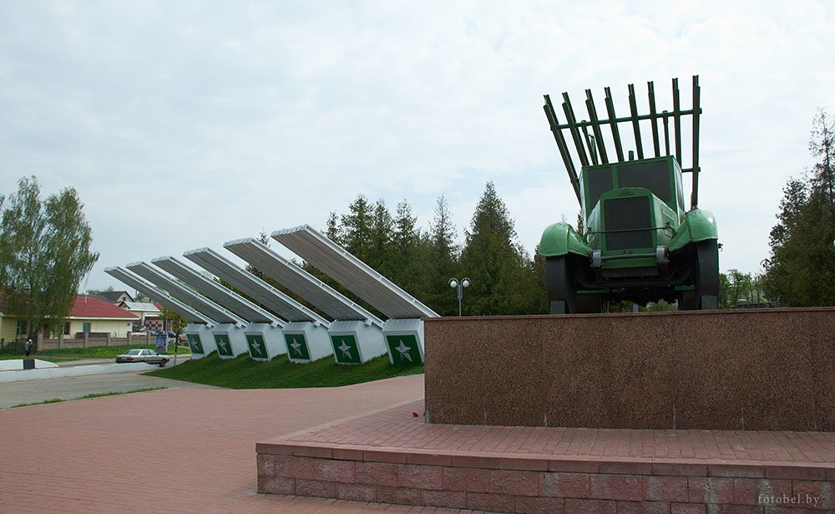

Slide 27
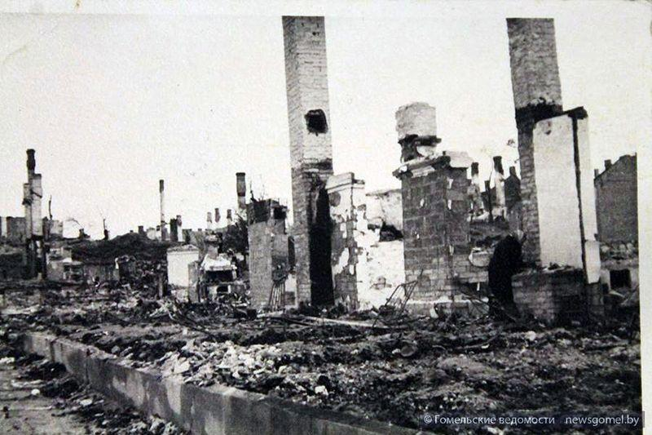
Оборона Гомеля

Slide 28
Поражение Западного фронта — это беда, а не вина сорокачетырехлетнего Павлова, в командовании войсками ему помогали посланные Сталиным в первые же дни войны три маршала Советского Союза — Шапошников, Кулик и Ворошилов. После окружения под Минском Сталин послал на Западный фронт еще двух маршалов — С. Тимошенко и С. Буденного. 16 августа 1941 г. в период отступления советских войск Сталин издал приказ № 270, по которому следовало «расстреливать на месте дезертиров из начсостава, а попавшим в окружение — в плен не сдаваться, драться до последнего патрона» . Обвинения Сталиным в дезертирстве военачальников были необоснованные, но с июля 1941 г. по март 1942 г. было расстреляно 30 генералов (все также реабилитированы).

Slide 29
1. Руководство СССР преувеличивало значение германско-советского договора и игнорировало донесения о вероятности нападения Германии на СССР.
2. Количественный и качественный перевес противника в живой силе, технике, разведывательной информации.
3. Германия имела отмобилизованную армию и опыт ведения современной войны. СССР такого опыта не имел.
4. Ошибочная военная доктрина, исключающая возможность прорыва противника на большую глубину. Красная Армия готовилась к боевым действиям на сопредельной территории. 5. Красная Армия была ослаблена массовыми репрессиями, а результате на начало войны 75% командиров полков и дивизий занимали должности около года.

Slide 30
Несмотря на героизм и мужество защитников, к началу сентября вся территория Беларуси была оккупирована фашистами.
Значение двухмесячных оборонительных боёв:
срыв плана “молниеносной войны”
подготовлена оборона на московском направлении.

